Slide 1
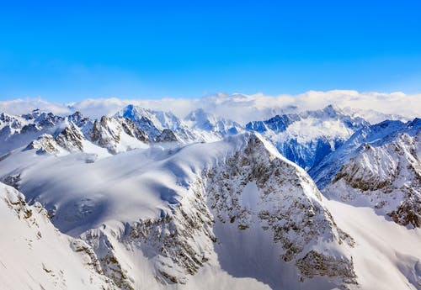
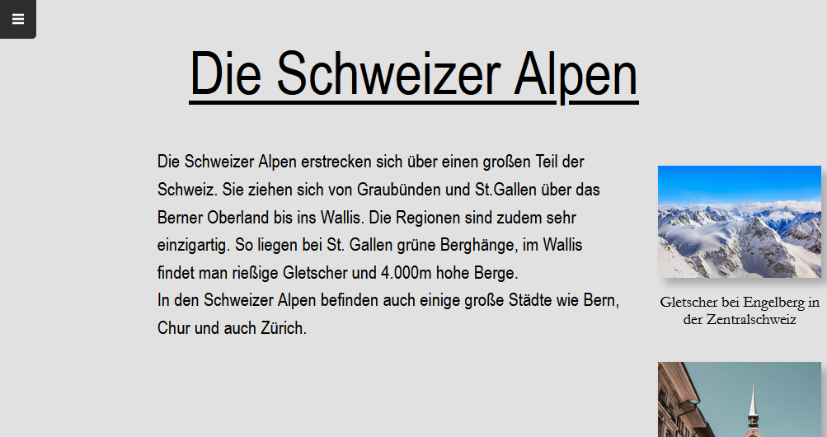
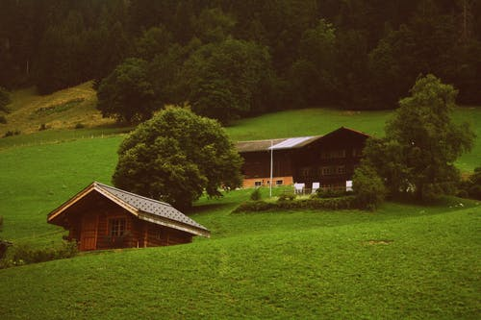
Die Schweizer Alpen
Projektarbeit von Jonathan Süß
Erreichbar ist die Website unter: www.schweizeralpen.bplaced.net

Slide 2
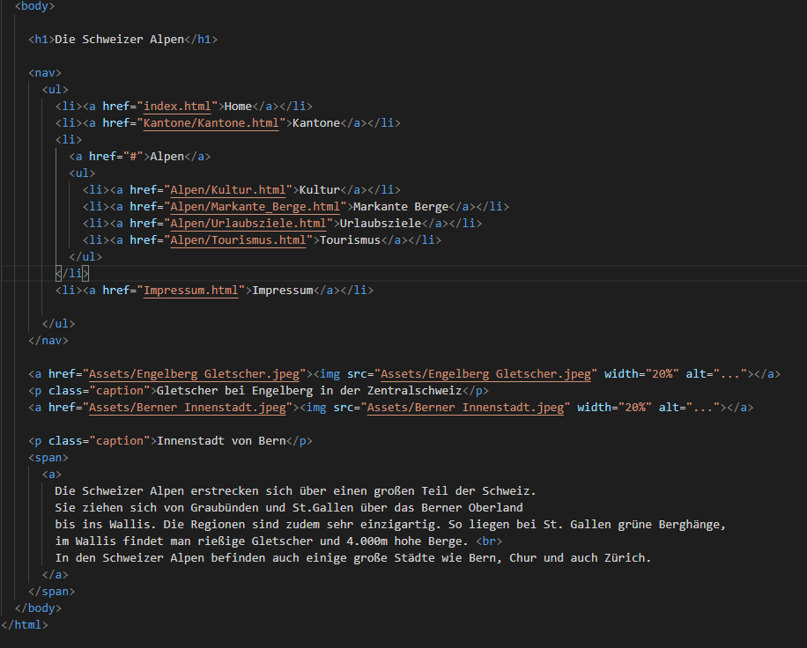
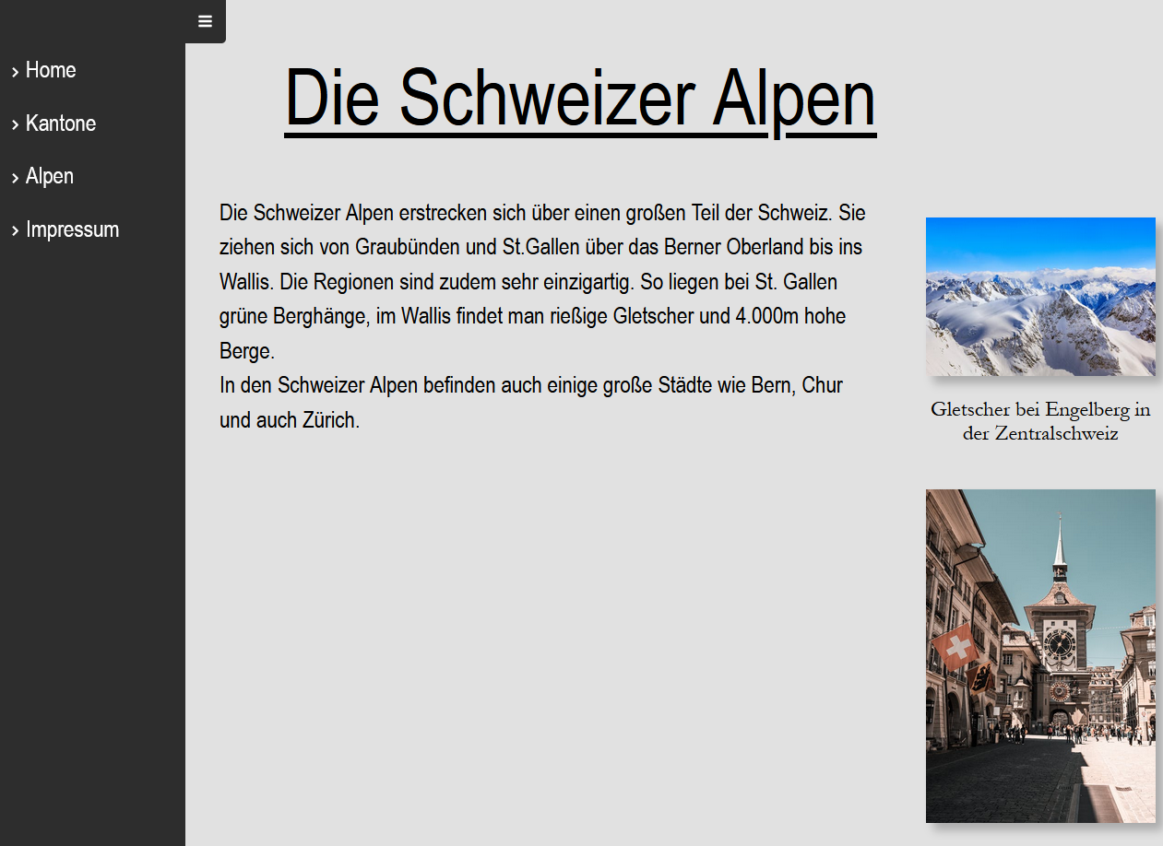
Home - Seite

Slide 3
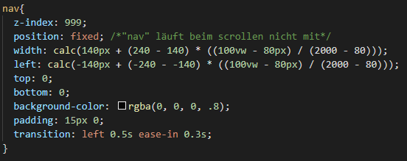
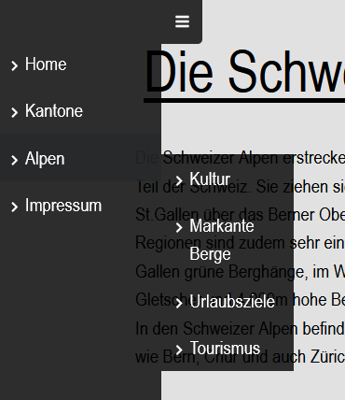
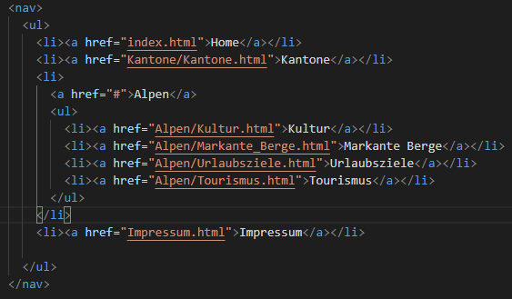
Navigations-Bar
Navigationsleiste in CSS
Navigationsleisten-Aufruf in HTML5

Slide 4
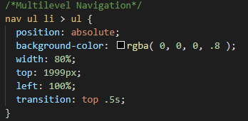
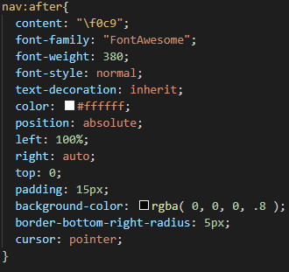
Navigations-Bar
Multilevel-Navigation in CSS

Slide 5
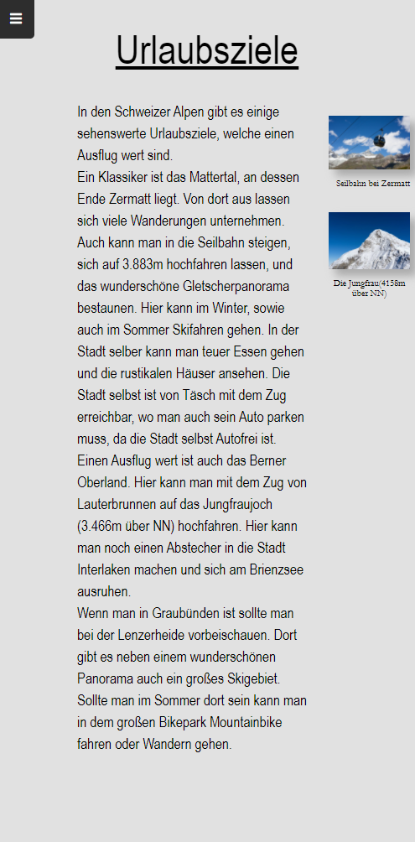
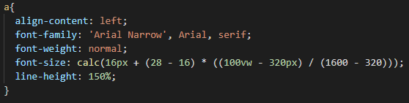
Responsives Design
Die Website soll beliebig verkleiner-/vergrößerbar sein
Erklärung der Formel zur Skalierung von Schriftgrößen

Slide 6
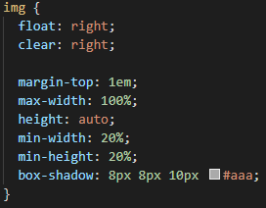
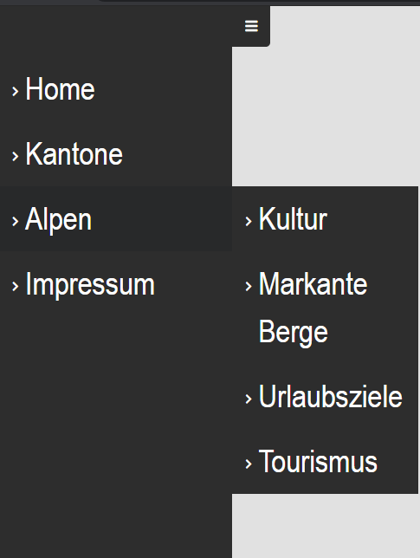
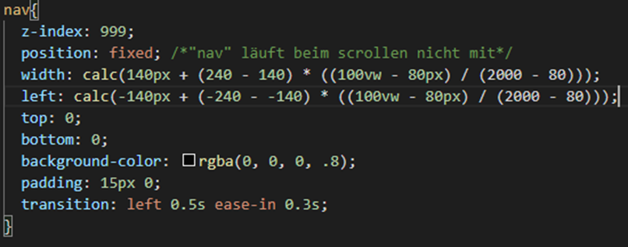
Responsives Design
Auch Bilder und die Navigationsleiste sollte skalierbar sein

Slide 7
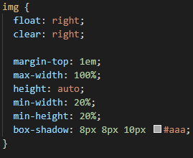
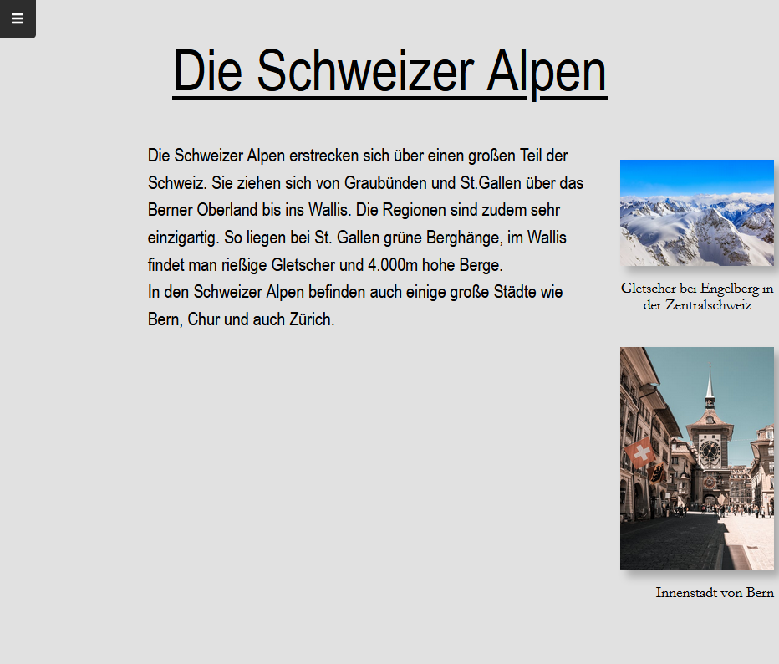
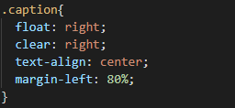
Bilder / Bildunterschriften
Bilder sind im Gesamtbild auf der rechten Seite

Slide 8
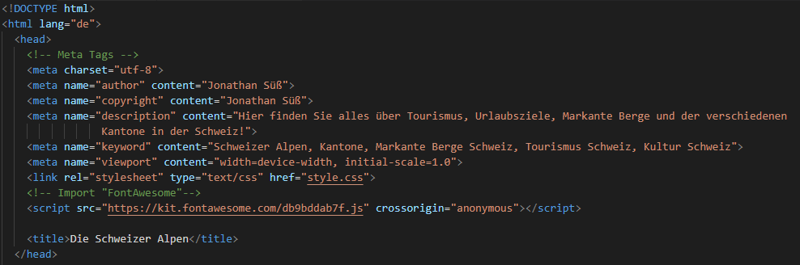
Meta-Tags
Die Meta-Tags sind auf jeder Unterseite gleich

Slide 9
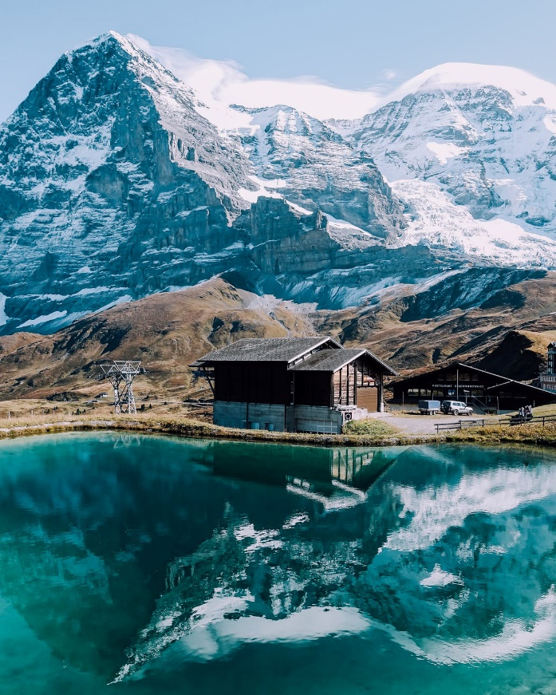
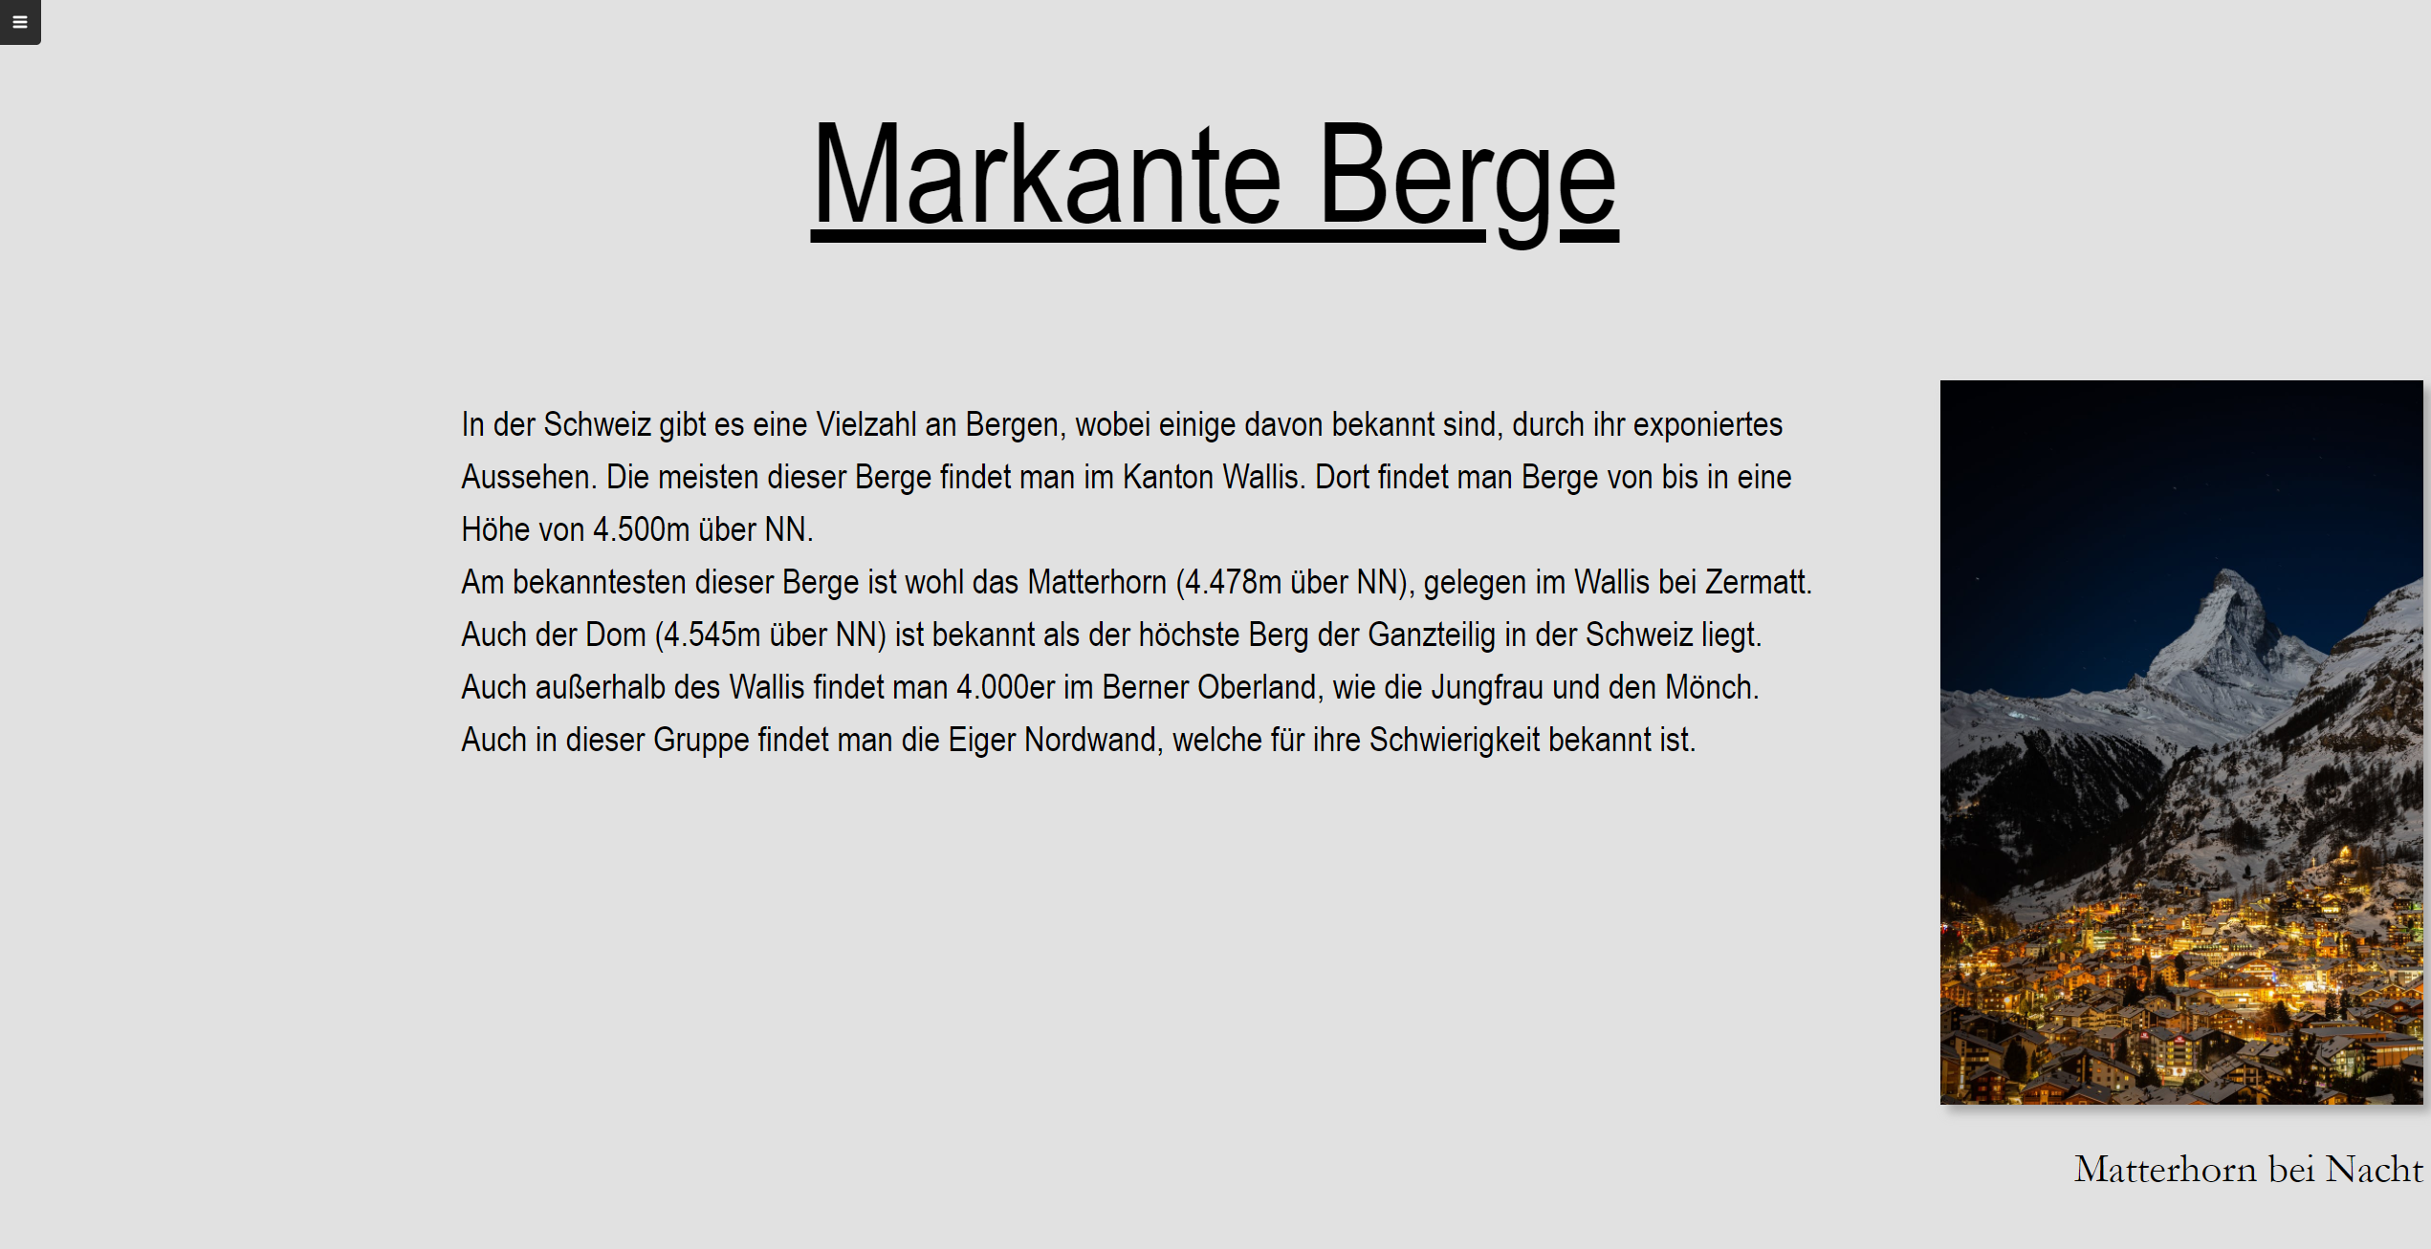
Vielen Dank!

